Slide 1
Conservatisme en Liberalisme

Slide 2
Lesdoelen
Aan het eind van de les kunnen jullie uitleggen:
Wat Conservatisme is;
Wat liberalisme is;
Hoe deze twee effect hadden op Het Koninkrijk der Nederlanden;
Wat de Franse Revolutie te maken heeft met conservatisme en libralisme;
KA:
32. de opkomst van politiek-maatschappelijke stromingen: liberalisme, nationalisme, socialisme, confessionalisme en feminisme.
Welkom
Lesdoelen
Vorige les
Franse Revolutie
Conservatisme en Liberalisme
Herhaling
Afsluiting

Slide 3
Vorige Les
Nationalisme en Imperialisme
Welkom
Lesdoelen
Vorige les
Franse Revolutie
Conservatisme en Liberalisme
Herhaling
Afsluiting

Slide 4
De Franse Revolutie
De Franse Revolutie betekende:
Harde breuk met het verleden;
Verlies van privileges van de Adel;
Afzetten van de koning van Frankrijk (onthoofd);
Veel geweld en chaos;
Machtsvacuüm in Frankrijk -> Napoleon
Nieuwe wetten en nieuwe bestuursfuncties;
Verdreven traditionele vorsten;
Nieuwe grenzen;
Veroverde bijna heel Europa;
Welkom
Lesdoelen
Vorige les
Franse Revolutie
Conservatisme en Liberalisme
Herhaling
Afsluiting

Slide 5
Conservatisme
Enerzijds Conservatieven
Na 1815:
Congress van Wenen:
Vorsten werden in hun positie hersteld;
Evenwicht tussen Europese grootmachten (concert van Europa);
Restauratie oude waarden (Conservatisme)
Voorkomen van terreur en chaos;
Een volk kan niet zichzelf besturen;
Welkom
Lesdoelen
Vorige les
Franse Revolutie
Conservatisme en Liberalisme
Herhaling
Afsluiting

Slide 6
Liberalisme
Anderzijds waren er mensen die geloofden in de Franse Revolutie en geloofde in het Liberalisme.
Vrijheid van meningsuiting;
Vrijheid van drukpers;
Vrijheid van vergadering;
Als je belasting betaald moet je ook wat te zeggen hebben;
Vanwege deze roep om vrijheden heet de stroming Liberalisme (Latijnse liber = vrij)
De Restauratie duurde niet lang -> 1830 vond er een nieuwe Revolutie plaats in Frankrijk en overal in Europa wilde men meer inspraak en vrijheid.
Welkom
Lesdoelen
Vorige les
Franse Revolutie
Conservatisme en Liberalisme
Herhaling
Afsluiting

Slide 7
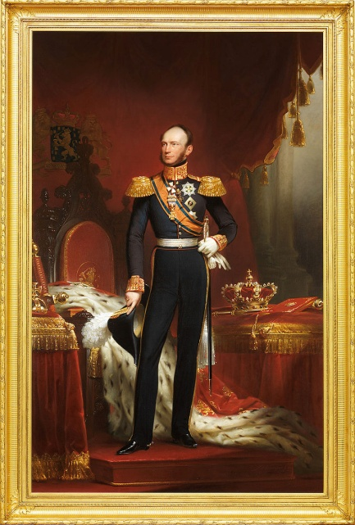
Liberalisme in Nederland
Willem I kwam in 1815 aan de macht, Nederland werd een koninkrijk.
Willem II volgde zijn vader op in 1840
Zag het gevaar van de Revoluties in.
Tweede golf van Liberalisme kwam in 1848.
Opnieuw in Frankrijk, zij kregen als eerst algemeen kiesrecht voor mannen.
In 1848 schreef Rudolf Thorbecke een liberale
grondwet.
Hierin kwamen de volgende punten:
Ministeriële verantwoordelijkheid;
Vrijheid van onderwijs;
Vrijheid van vereniging en vergadering;
Welkom
Lesdoelen
Vorige les
Franse Revolutie
Conservatisme en Liberalisme
Herhaling
Afsluiting

Slide 8
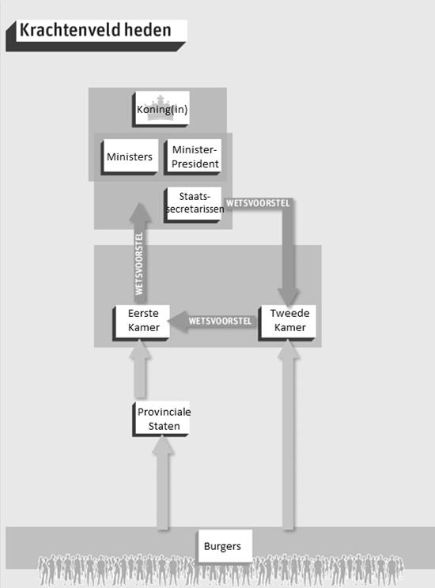
Het Koninkrijk
Voor 1848:
Twee kamers.
Tweede kamer vertrapte verkiezingen door beperkte doelgroep. (Rijke mannen)
Eerste kamer verkozen door de Koning.
Koning kon parlement ontbinden.
Na 1848:
Twee kamers
Rechtstreekse verkiezing tweede kamer, provinciale staten en gemeenteraden (censuskiesrecht);
Eerste kamer via provinciale staten (alleen rijken);
Tweede kamer bepaalde of ministers moesten worden ontslagen in plaats van koning;
Welkom
Lesdoelen
Vorige les
Franse Revolutie
Conservatisme en Liberalisme
Herhaling
Afsluiting

Slide 9
Herhaling
Aan het eind van de les kunnen jullie uitleggen:
Wat Conservatisme is;
Wat liberalisme is;
Hoe deze twee effect hadden op Het Koninkrijk der Nederlanden;
Wat de Franse Revolutie te maken heeft met conservatisme en libralisme;
KA:
32. de opkomst van politiek-maatschappelijke stromingen: liberalisme, nationalisme, socialisme, confessionalisme en feminisme.
Welkom
Lesdoelen
Vorige les
Franse Revolutie
Conservatisme en Liberalisme
Herhaling
Afsluiting

Slide 10
Afsluiting
Volgende les:
Emancipatie
Vraag van vandaag: (3p)
Leg uit wat de opkomst van het conservatisme in Europa te maken heeft met de Franse Revolutie.
Antwoord:
(3 punten, 1 uitleg conservatisme, 1 uitleg Franse Revolutie, 1 koppeling met Europa)
De Franse Revolutie was bloederig geweest en betekende een sterke breuk met het verleden. Vorsten waren afgezet en de adel had geen privileges meer. (1p) Dankzij Napoleon was dit uitgebreid naar Europa.(1p) Toen hij verslagen was wilde de vorsten dit terug draaien. Zij vonden dat een volk zichzelf niet kon besturen omdat het dan chaos en terreur werd zoals tijdens de Franse Revolutie. Dit heet conservatisme.(1p)
Welkom
Lesdoelen
Vorige les
Franse Revolutie
Conservatisme en Liberalisme
Herhaling
Afsluiting

